Slide 1
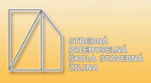
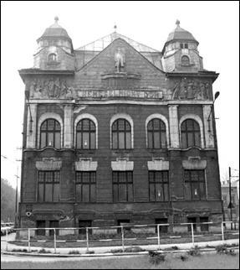
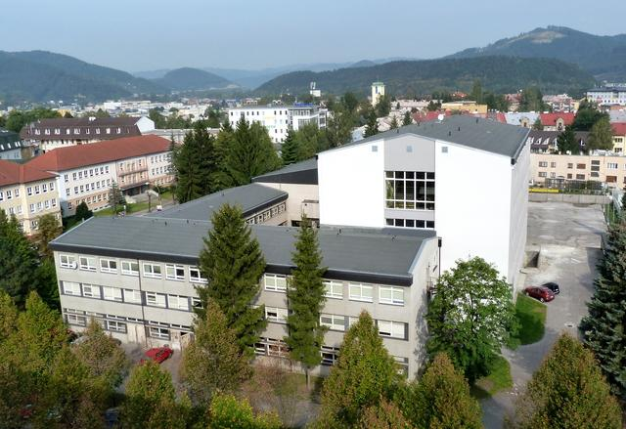
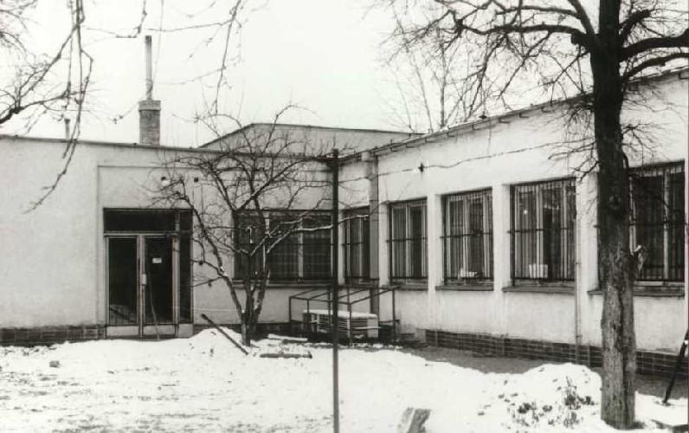
SPŠ stavebná Žilina
Budova Remeselníckeho domu, kde sa začala písať história našej školy...
ÚSPEŠNÝ ČLOVEK JE TEN, KTORÝ SI POSTAVÍ PEVNÉ ZÁKLADY Z KAMEŇOV, KTORÉ NAŇHO HÁDŽU OSTATNÍ.
(David Brinkley)
...a dočasne sa učilo aj v priestoroch Pozemných stavieb, kým sa stavala budova novej SPŠS

Slide 2
Študijné odbory na našej škole:
3650 M staviteľstvo
Zamerania(špecializácie):
Konštrukcie pozemných stavieb
Pozemné stavby a architektúra
Inžinierske konštrukcie a dopravné staviteľstvo
Po druhom ročníku majú žiaci možnosť vybrať si profilové voliteľné predmety so zameraním na požiarnu ochranu
3917 M 06 technické a informatické služby -
v stavebníctve
3692 M geodézia, kartografia a kataster

Slide 3
Študijný odbor 3650 M staviteľstvo
Baví Vás kreslenie, máte fantáziu a chuť spojiť logiku s priestorovou predstavivosťou a umocniť ju technickým myslením?
Predstavujete si, že raz chcete navrhovať budovy nie len preto, aby ľudia mali kde bývať, ale hlavne preto, aby sa im v nich bývalo pohodlne, zdravo, bezpečne a útulne ?
A chcete sa stať už po strednej škole odborníkmi použiteľným v praxi , alebo chcete umocniť vedomosti o navrhovaní budov štúdiom na vysokej škole?
TAK je odbor staviteľstvo tým pravým.

Slide 4
Študijný odbor 3650 M staviteľstvo
Zameranie: Konštrukcie pozemných stavieb
V špecializácii Konštrukcie pozemných stavieb sa spája predstavivosť a kreativita so zmyslom pre detail, pre technické riešenia. Technik a konštruktér zároveň v každom odbornom predmete hľadá a nachádza náväznosť, kontinuitu, prepojenie a chce spoznávať ďalšie. Vyberie si ho ten, kto chce tvoriť konštrukčne reálnu stavbu, nie len dizajn.

Slide 5
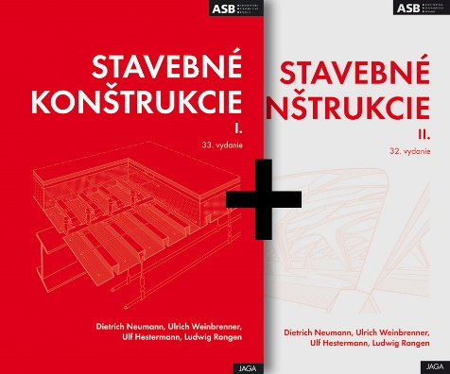
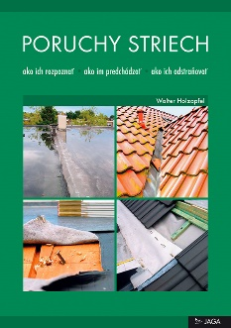
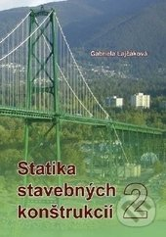
Študijný odbor 3650 M staviteľstvo
Zameranie: Konštrukcie pozemných stavieb
Odborné predmety: 1. ročník
deskriptívna geometria
pozemné staviteľstvo
stavebné materiály
odborné kreslenie
CAD systémy
konštrukčné cvičenia
....a vo vyšších ročníkoch
prax
stavebná mechanika
interiérová tvorba
inžinierske stavby
geodézia
stavebné konštrukcie
stavebná fyzika
ekonomika

Slide 6
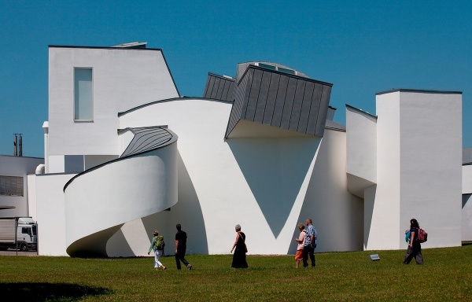
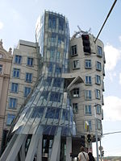
Študijný odbor 3650 M staviteľstvo
Zameranie: Pozemné stavby a architektúra
Páči sa Vám architektúra, zaujímate sa interiérový dizajn, radi kreslíte, tvoríte a vymýšľate nové a nové nápady ako zaujať a odlíšiť sa od ostatných, tak je špecializácia Pozemné staviteľstvo a architektúra tým , čo ste hľadali. Talent a zmysel pre estetiku sa snúbi s technickým talentom, ktorej výsledkom je architektonicky krásna a technicky dokonalá stavba.
Konštrukcie vyžadujú nápad a presnosť, architektúra cit a umelecké nadanie!
.

Slide 7
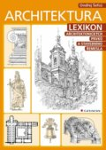
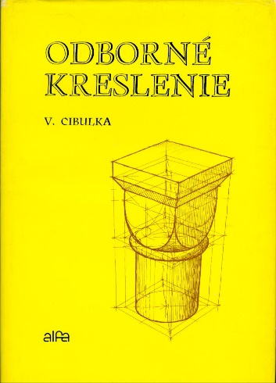
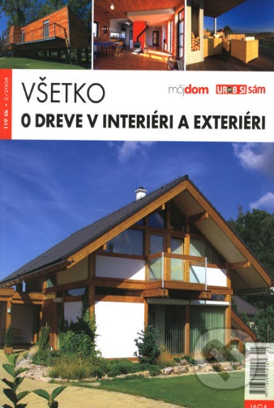
Študijný odbor 3650 M staviteľstvo
Zameranie: Pozemné stavby a architektúra
Odborné predmety: 1. ročník
deskriptívna geometria
pozemné staviteľstvo
stavebné materiály
odborné kreslenie
CAD systémy
konštrukčné cvičenia
....a vo vyšších ročníkoch
dejiny architektúry a umenia
prax
stavebná mechanika
interiérová tvorba
architektonické cvičenie
geodézia
stavebné konštrukcie
stavebná fyzika
ekonomika

Slide 8
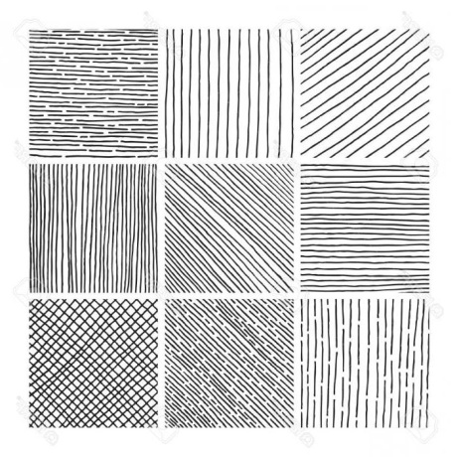
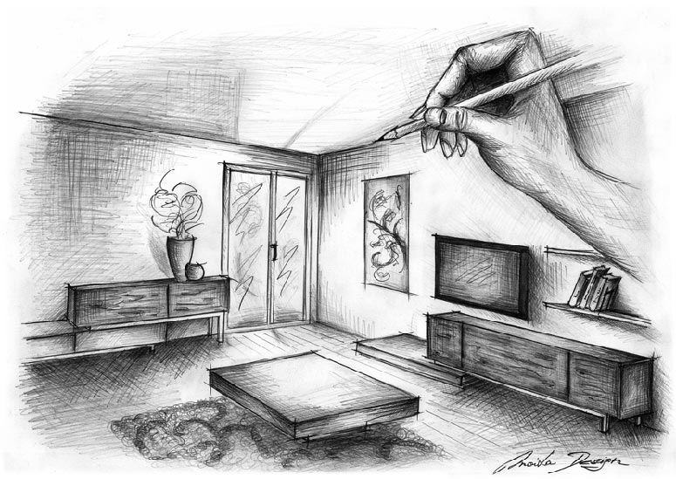
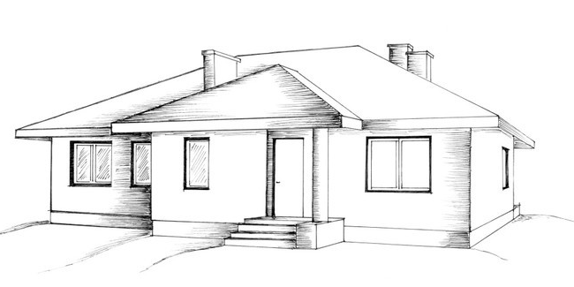
Čo sa naučíte na odbore 3650M staviteľstvo so zameraním na Konštrukcie pozemných stavieb a Pozemné stavby a architektúra?
KRESLIŤ ... KRESLIŤ PERSPEKTÍVU ... KRESLIŤ INTERIÉR ... EXTERIÉR

Slide 9
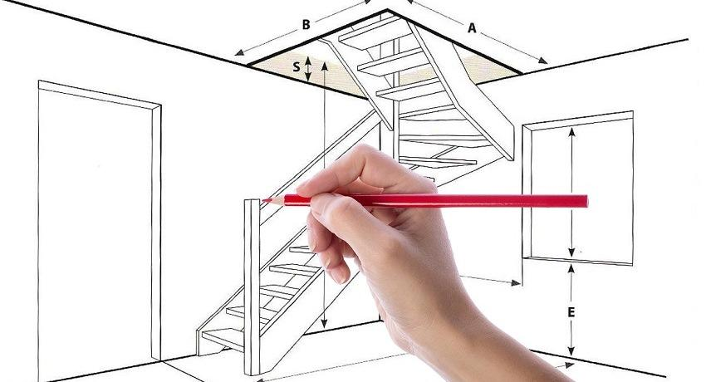
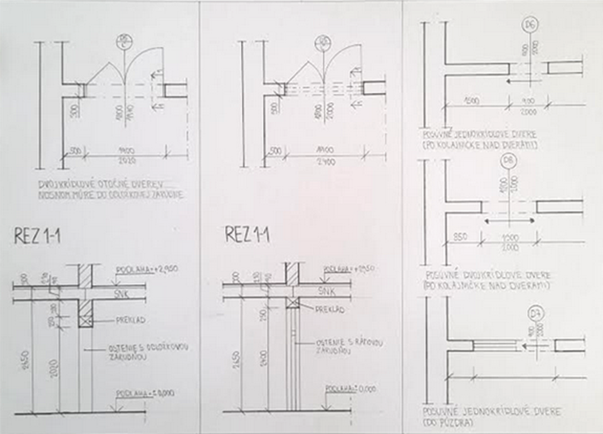
NAVRHOVAŤ A PROJEKTOVAŤ .... na začiatku LEN KONŠTRUKCIE ... rukou

Slide 10
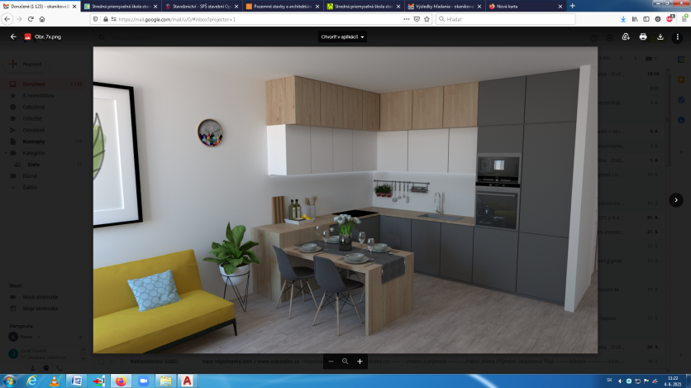
....a neskôr CELÉ STAVBY na počítači v 2D, pomocou grafického programu Autocad, a v 3D, pomocou 3D softvérov REVIT, SKETCHUP, LUMION...

Slide 11
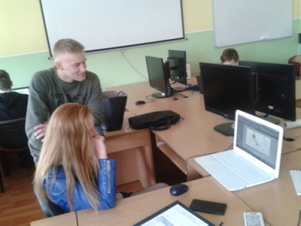
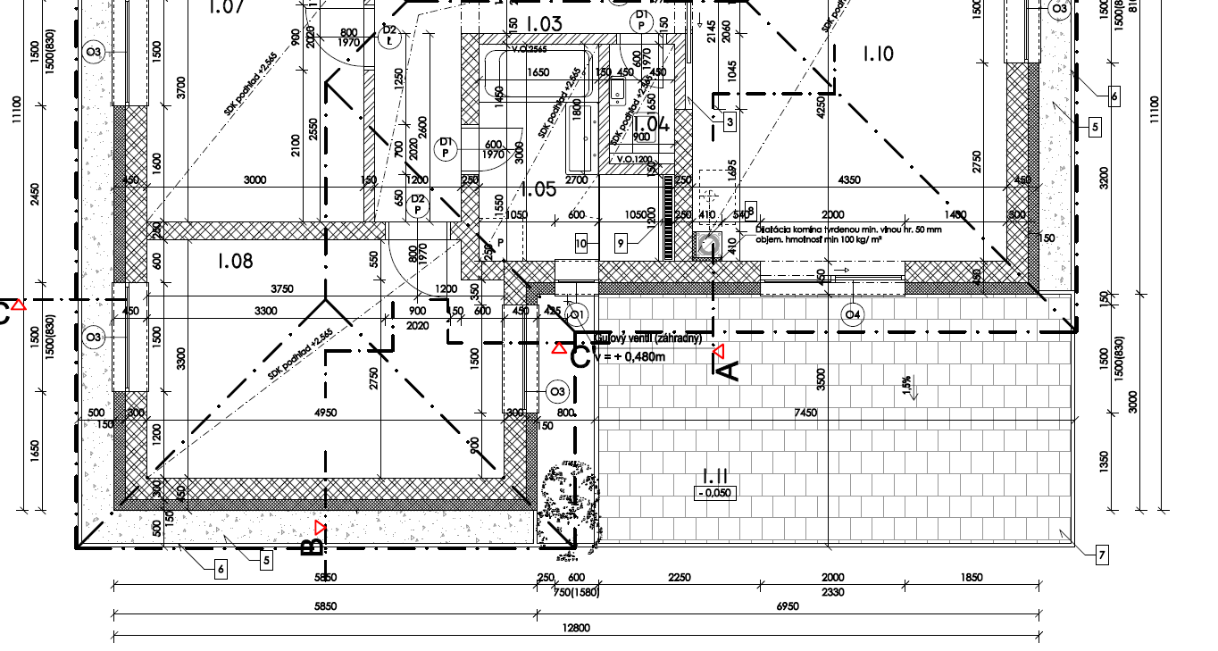
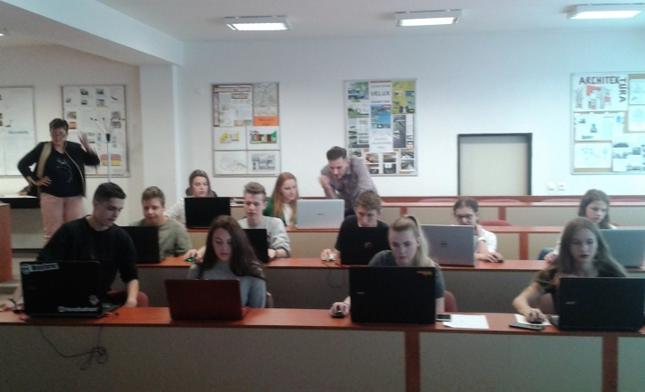
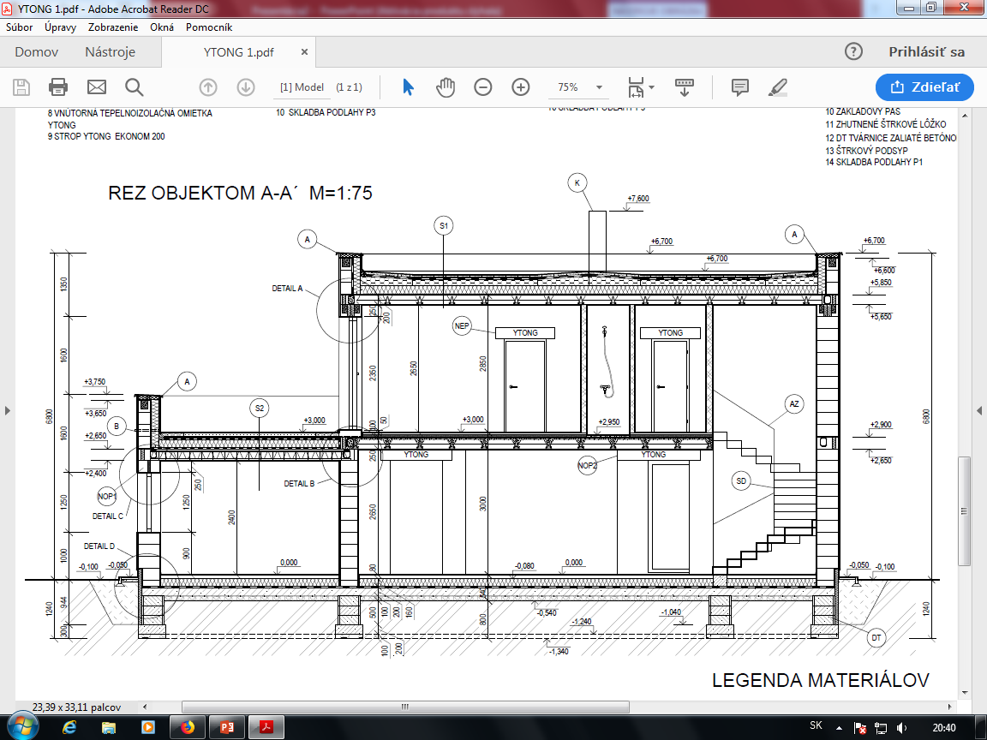

Slide 12
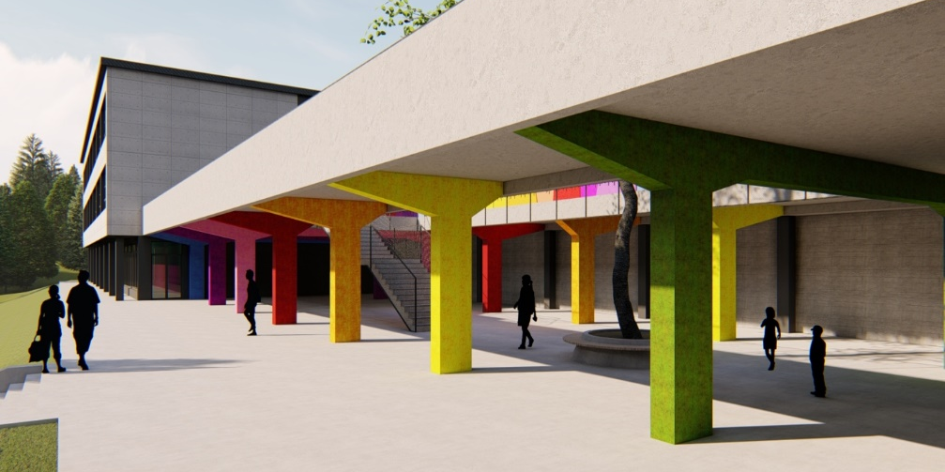
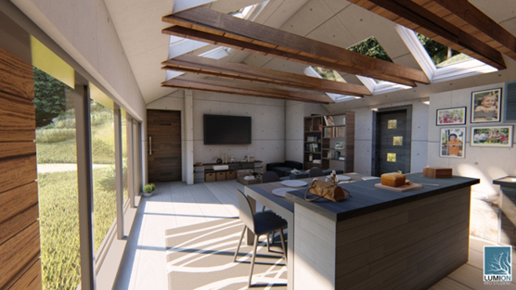

Slide 13
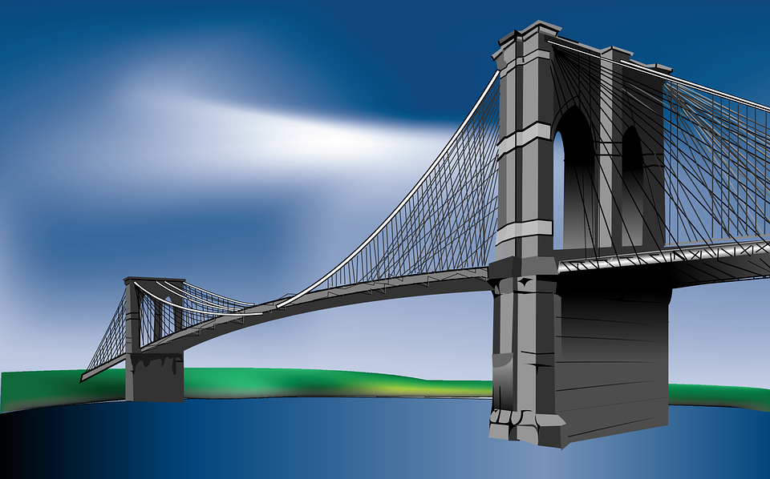
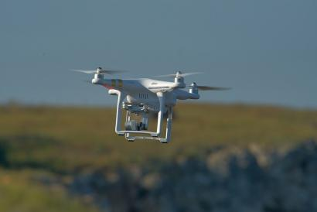
Študijný odbor 3650 M staviteľstvo
Zameranie: Inžinierske konštrukcie a dopravné stavby
Chcete sa v budúcnosti podieľať na veľkolepých stavbách mostov, priehrad, tunelov, železníc, či ciest , ALE aj budovaniu cyklotrás, skate parkov, zaujímavých rozhľadní, lyžiarskych areálov a pod.?
Tak toto je vhodný odbor pre Vás, pretože získate najlepšie konštruktérske znalosti, znalosti zo statiky a geoinformatiky, z využívania dronov pre potreby inžinierskeho staviteľstva a teda aj skvelý predpoklad do budúcnosti stať sa jedným z najlepšie platených odborníkov.

Slide 14
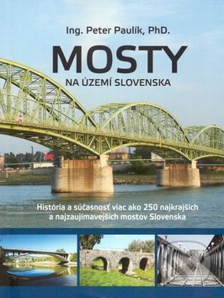
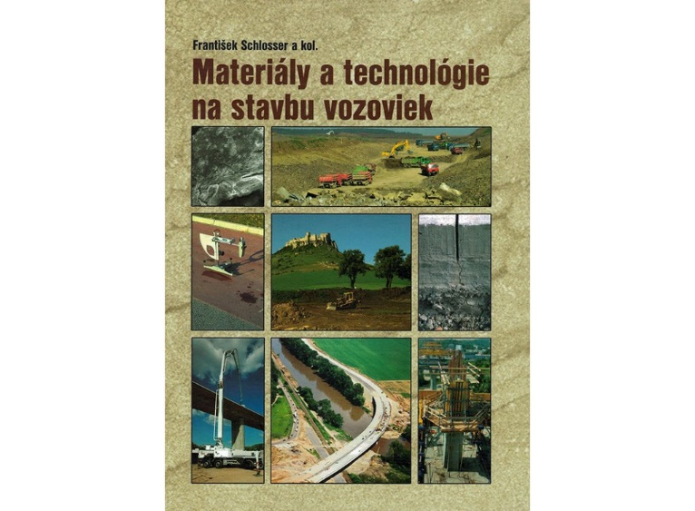
Študijný odbor 3650 M staviteľstvo
Zameranie:Inžinierske konštrukcie a dopravné stavby
Odborné predmety: 1. ročník
deskriptívna geometria
dopravné staviteľstvo
pozemné staviteľstvo
stavebné materiály
odborné kreslenie
CAD systémy
konštrukčné cvičenia
....a vo vyšších ročníkoch
prax
stavebná mechanika
mosty a tunely
vodohospodárske stavby
geodézia
stavebné konštrukcie
zakladanie stavieb
ekonomika

Slide 15
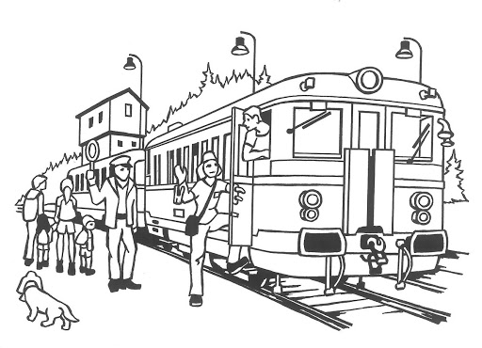
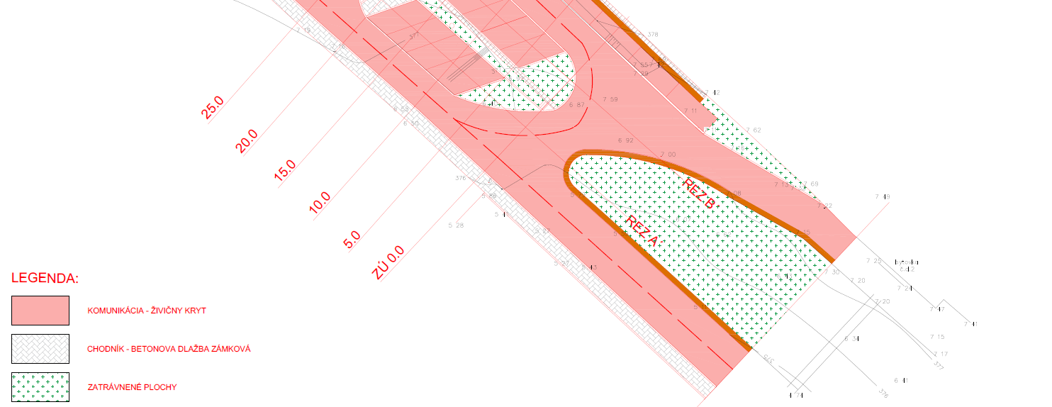
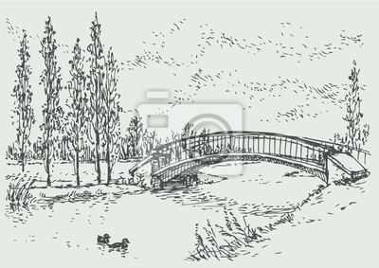
Čo sa naučíte na odbore 3650M staviteľstvo so zameraním na Inžinierske konštrukcie a dopravné stavby?
KRESLIŤ ... KRESLIŤ PERSPEKTÍVU ... KRESLIŤ TO, ČO MA BAVÍ

Slide 16
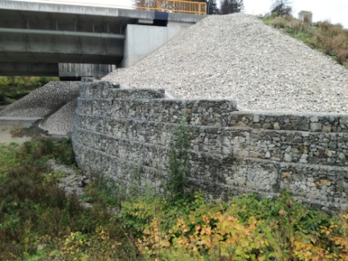
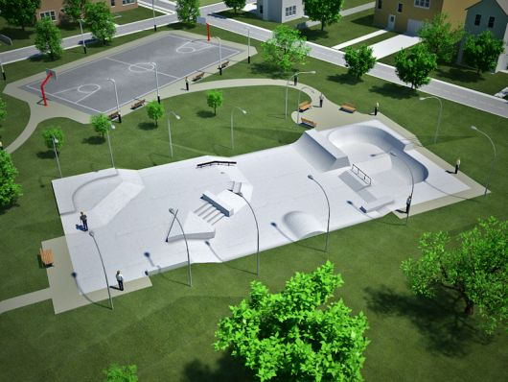
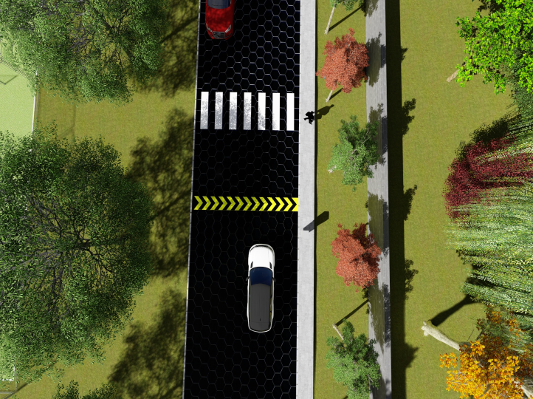
NAVRHOVAŤ A PROJEKTOVAŤ
.... na počítači pomocou grafických programov Autocad a Civil 3D

Slide 17
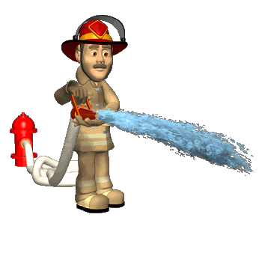
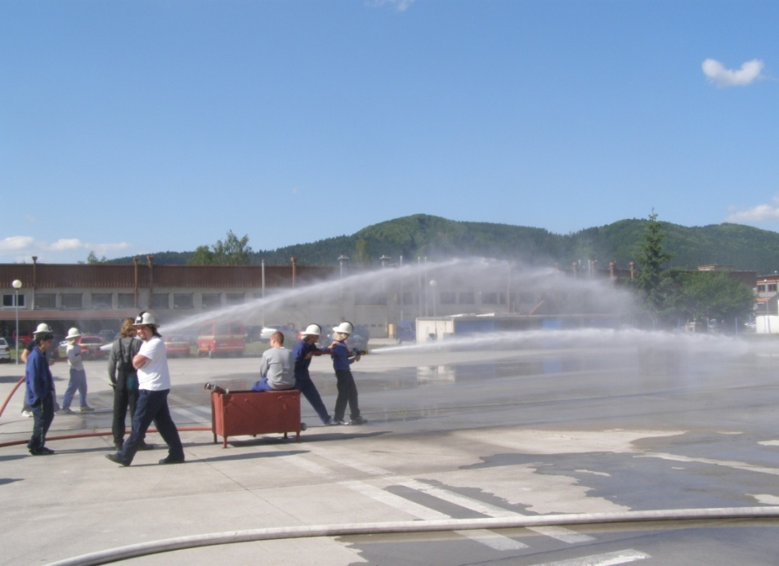
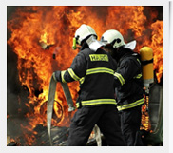
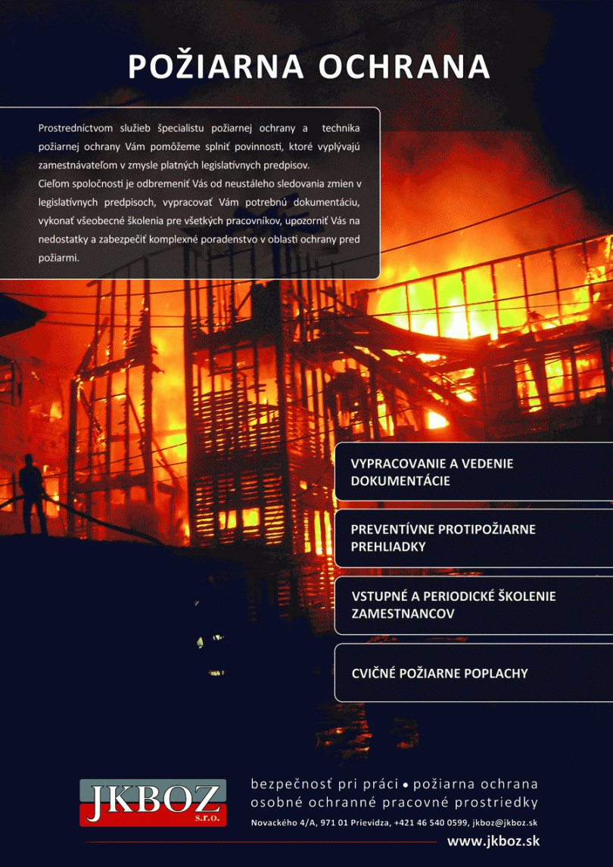
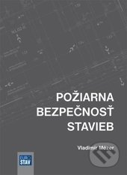
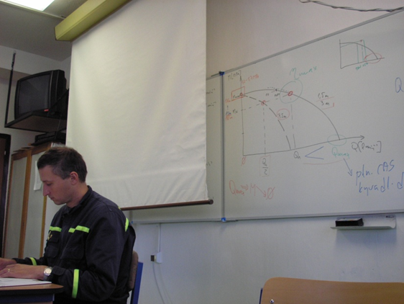
Študijný odbor 3650 M staviteľstvo ... ponúka aj možnosť zvoliť si po 2. ročníku voliteľné predmety so zameraním na požiarnu ochranu
Profilové voliteľné predmety:
metodika zdolávania požiarov,
organizácia ochrany pred
požiarmi,
chémia v ochrane pred požiarmi,
technické prostriedky a výcvik,
požiarna prevencia.

Slide 18
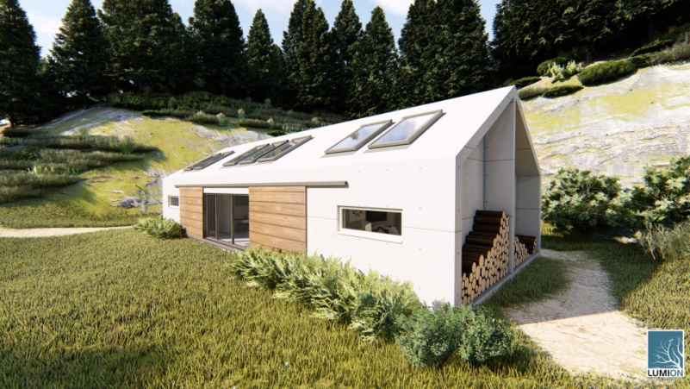
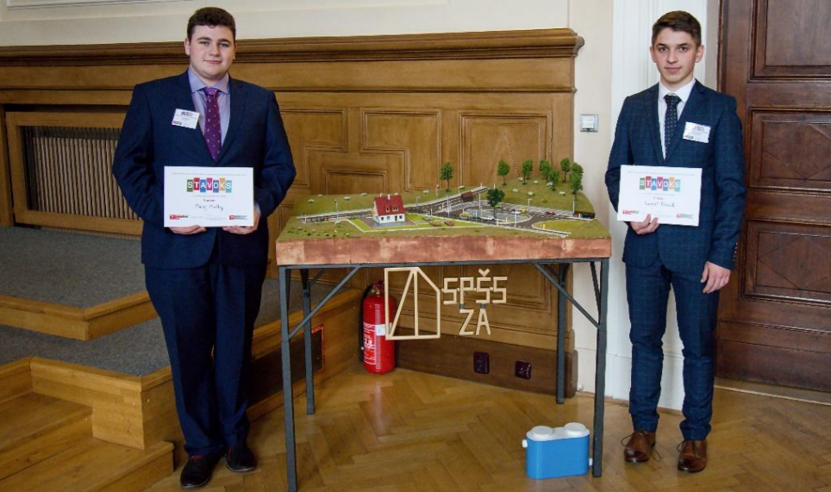
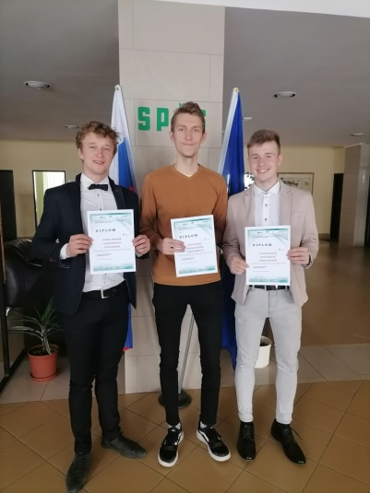
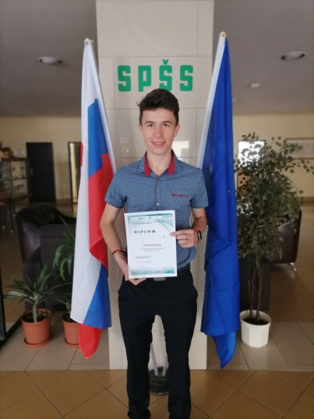
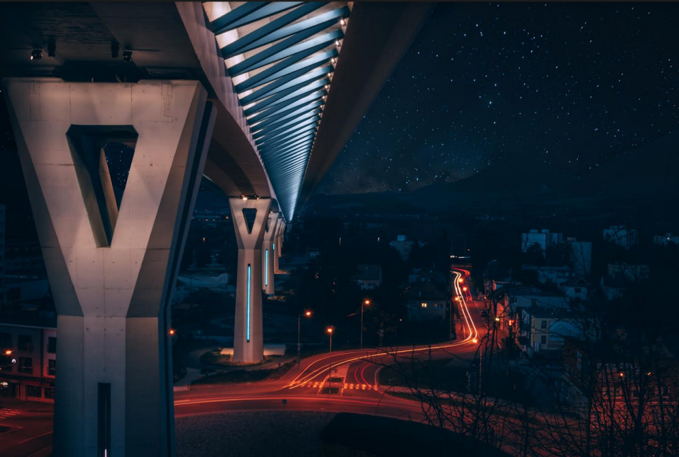
A všetci začnete súťažiť a vyhrávať v rôznych súťažiach... Revit, Ytong, Velux, SOČ, STAVOKS a pod.

Slide 19
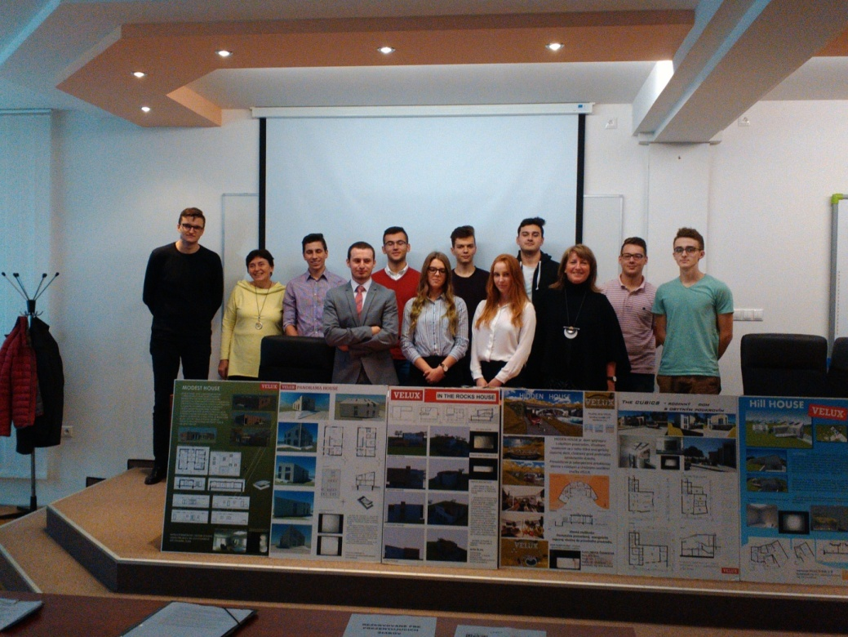
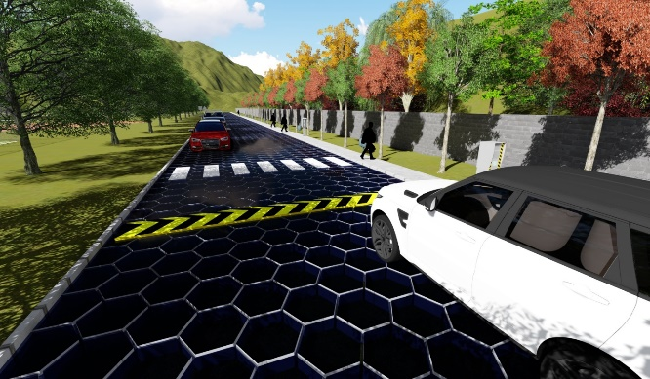
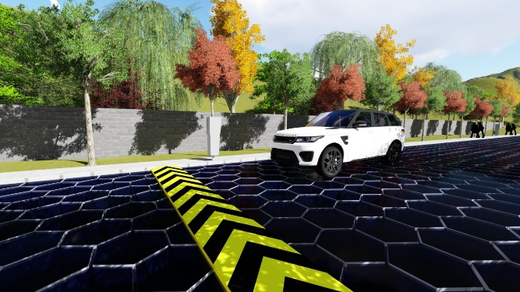

Slide 20
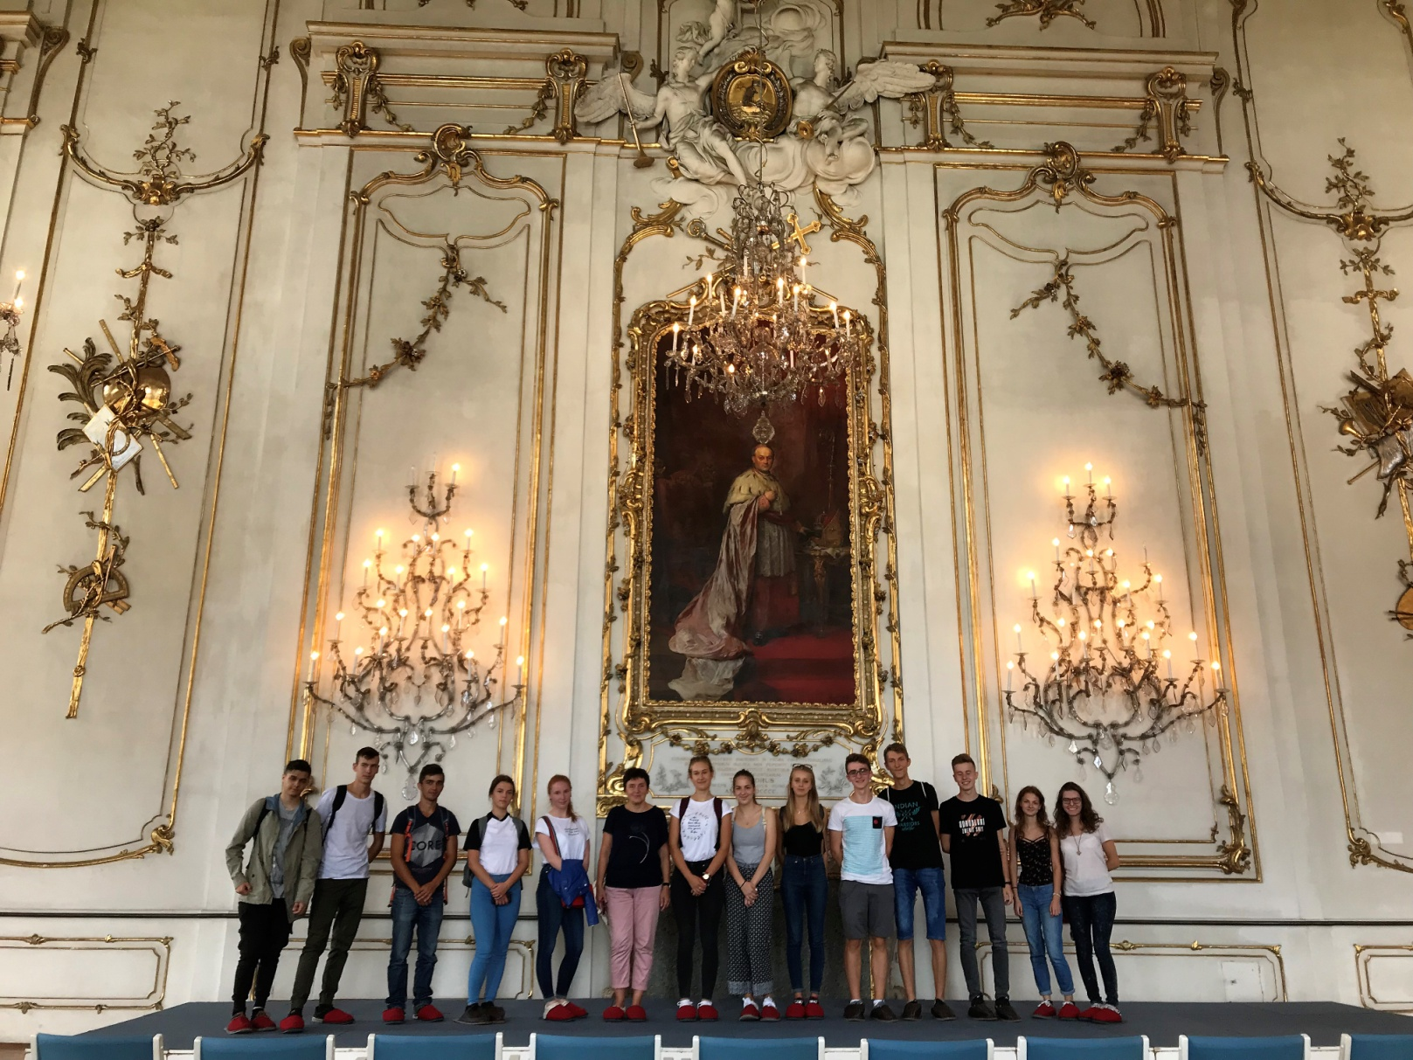
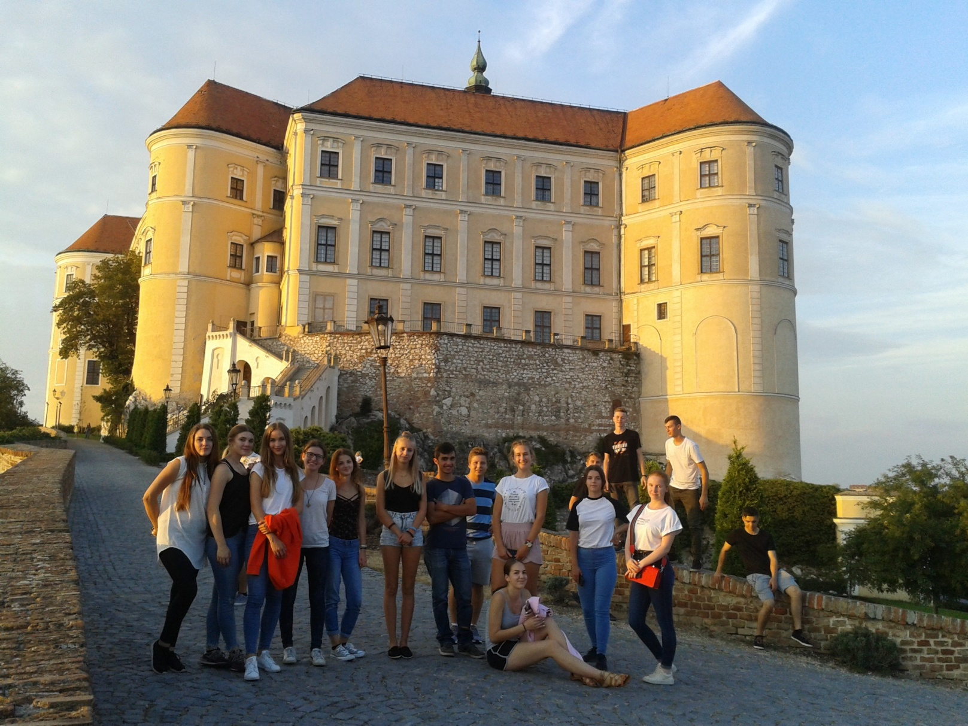
A tí najlepší, tí, čo zapojením sa do rôznych súťaží vyhrávajú a tak úspešne reprezentujú našu školu idú za odmenu na výlet za poznaním krásnej architektúry, alebo zaujímavých miest na Slovensku, alebo v Čechách.

Slide 21
Študijný odbor 3650 M staviteľstvo
4. ročník - maturita
PČOZ
TČOZ
3 - 4 dni – máj - jún
- 25 teoretických otázok z odborných predmetov
2 dni - apríl
- prvý deň – pozemné staviteľstvo (dopravné staviteľstvo)
- druhý deň – stavebné konštrukcie, stavebná prevádzka, CAD systémy, stavebná fyzika, geodézia...

Slide 22
Ostatné aktivity
Študijný odbor 3650 M staviteľstvo
Súťaže, SOČ, exkurzie, prednášky, konferencie, projektové dni, kultúrno - spoločenské aktivity - kino, divadlo, koncerty, imatrikulácie, aktivity žiackej školskej rady - Mikuláš, Valentín, športové aktivity - lyžiarsky, turnaje, plaváreň, turistika, vzdelávacie krúžky, ....

Slide 23
Projekt IMAGRAM Inovujeme Modernizujeme Aktivizujeme GRAMotnosti nám pomohol získať:
Študijný odbor 3650 M staviteľstvo
nové učebné pomôcky
nové vybavenie
odborných učební
pracovné listy
odbornú literatúru
prostriedky na exkurzie
vzdelávanie učiteľov

Slide 24
Po úspešnom ukončení našej školy sa dá:
pokračovať v štúdiu na vysokej škole (Žilina, Brno,
Bratislava, Košice, Praha, Ostrava...)
zamestnať sa v stavebnej firme
založiť si živnosť....

Slide 25
Tešíme sa na Vás, a dúfame, že sa čoskoro stretneme v novom školskom roku na pôde našej školy –
SPŠ stavebnej v Žiline
Ďakujeme za pozornosť.

